Slide 1

Data Science
By Muhamad Irfan Fadhullah

Slide 2

Data Science?
Data Science adalah sebuah interdisiplin ilmu yang mengubah sebuah data yang masih mentah/raw menjadi sebuah insight yang telah melewati berbagai proses bisnis, ekstrak data dan algoritma machine learning.
Dicetuskan pertama kali oleh DJ Patil

Slide 3





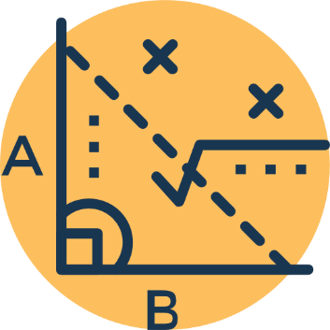

Skills
Programming Language
Data Extraction
Data Wrangling & Exploration
Statistics
Machine Learning
Math
Visualization &
Story Telling
Communication

Slide 4






Process
Tahapan dari data science untuk mendapatkan insight:
Business Understanding
Data Understanding
Data Preparation
Modeling
Evaluation
Evaluation and Deployment
Business Understanding
Data Understanding
Data Preparation
Evaluation
Modeling
Deployment

Slide 5





Implementation
Finance & Insurance
Education
Goverment
Industries
Retail
Telecommunication

Slide 6
Reference
Iykra.com
https://datascience.mipa.ugm.ac.id
https://datacamp.com
https://www.boldbi.com/blog/data-visualization-importance-and-benefits
https://infogram.com/page/choose-the-right-chart-data-visualization
https://infogram.com/page/choose-the-right-chart-data-visualization
dll

Slide 7

Thank You

